Slide 1
Родительское собрание
Цель: координация усилий школы и семьи в решении проблемы сохранения и укрепления психического здоровья школьника
Школа, семья и психическое здоровье школьника
Что такое психическое здоровье школьника?
Чем вызвано обращение к этой проблеме?
Что нужно делать для укрепления психического здоровья школьника?
Как исключить стрессогенные факторы в практике семейного воспитания?

Slide 2
ЗДОРОВЬЕ
ЗДОРОВЬЕ как отсутствие заболеваний
ЗДОРОВЬЕ как умение человека осознавать свои потребности и удовлетворять их
Психическое здоровье – собственная жизнеспособность индивида

Slide 3
Если человек знает о приемах поддержания здоровья, значит ли это, что он ведет здоровый образ жизни?
НЕТ!
Многие школьники знают принципы здорового образа жизни, но не следуют им. Чтобы стать действенным фактором поведения, они должны стать фактором убеждения.
А это задача и семьи, и школы

Slide 4
Стресс
мобилизирующий
разрушительный
Последствия
Нарушение психического здоровья школьника
Ощущение безродности, бесперспективности, нереализованности, опустошенности
Психологические травмы
Бытовой экстремизм
Сектантство

Slide 5
Вредные воздействия
Учебная перегрузка
Стрессовая тактика педагогического воздействия
Зависимости: компьютерная, игровая, наркотическая
Факторы риска для
психического здоровья ребенка
Некомпетентность педагогов и родителей
Ситуация
в семье

Slide 6
Как сохранить
психическое здоровье школьника?
Всегда находите время поговорить с ребенком. Интересуйтесь его проблемами, вникайте в возникающие у него сложности, обсуждайте их, давайте советы.
Не оказывайте нажима на ребенка, признайте его право самостоятельно принимать решения, уважайте его право на собственное мнение.
Научитесь относиться к ребенку как равноправному партнеру, который пока просто обладает меньшим жизненным опытом
Не унижайте ребенка криком, исключите из практики «психологические пощечины»
Не требуйте от ребенка невозможного в учении, сочетайте разумную требовательность с похвалой. Радуйтесь вместе с ребенком даже маленьким успехам.
Осознайте, что взрослеющий подросток не всегда адекватен в своих поступках в силу физиологических особенностей.
Умейте прощать, «лечите» добром.

Slide 7
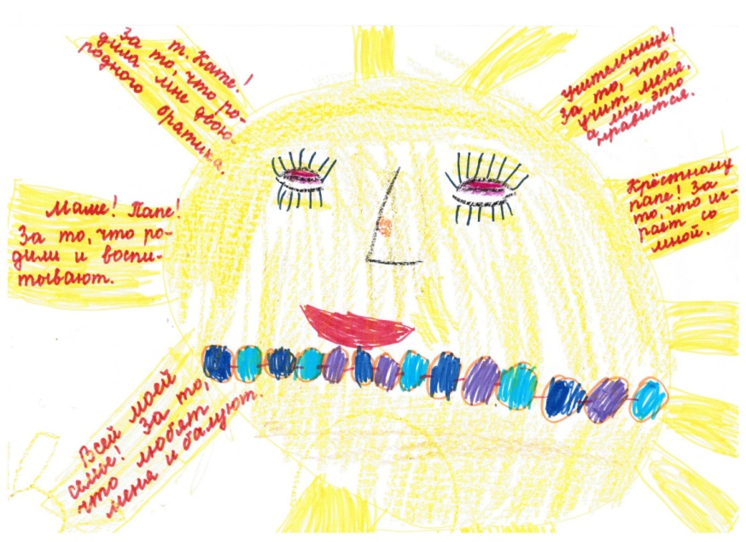
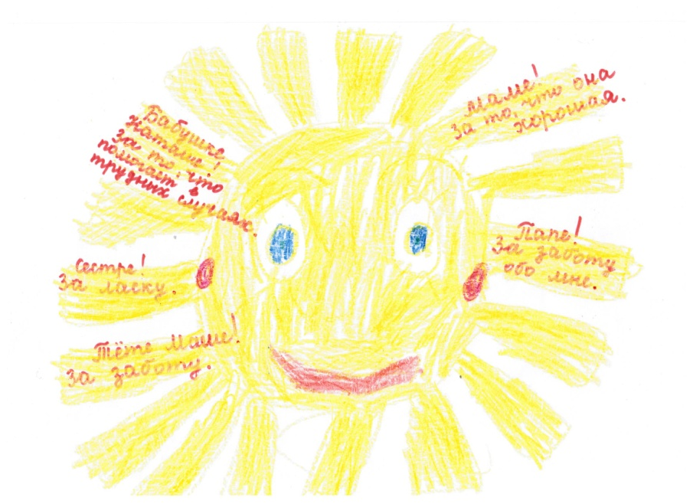
Мониторинговые исследования с учащимися школы
Лучик доброты: 1-2 класс

Slide 8
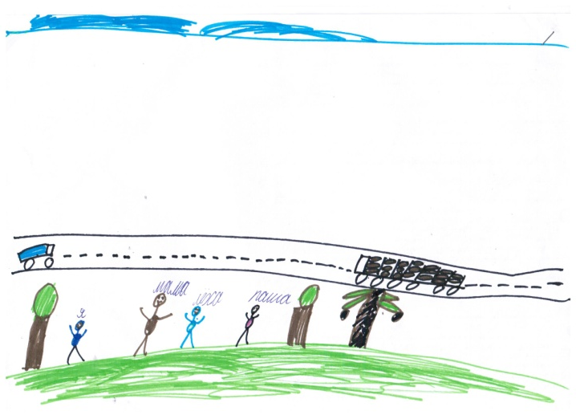
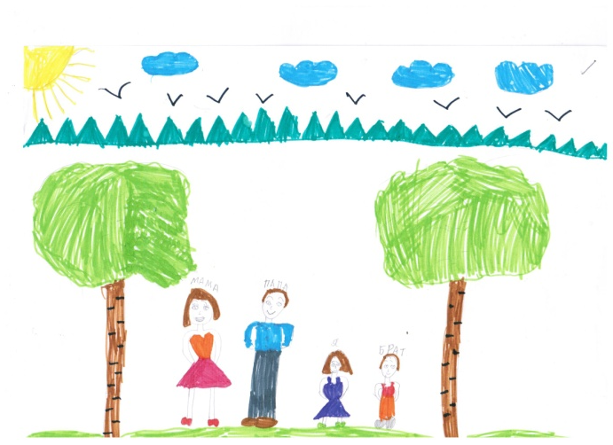
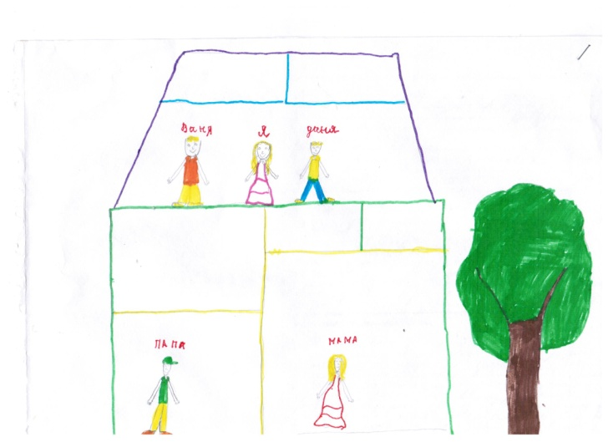
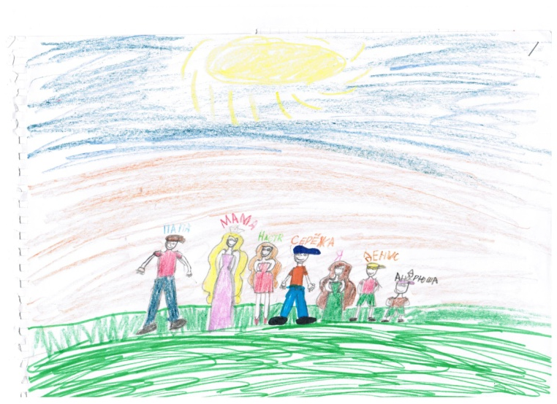
Семья: 3-4

Slide 9
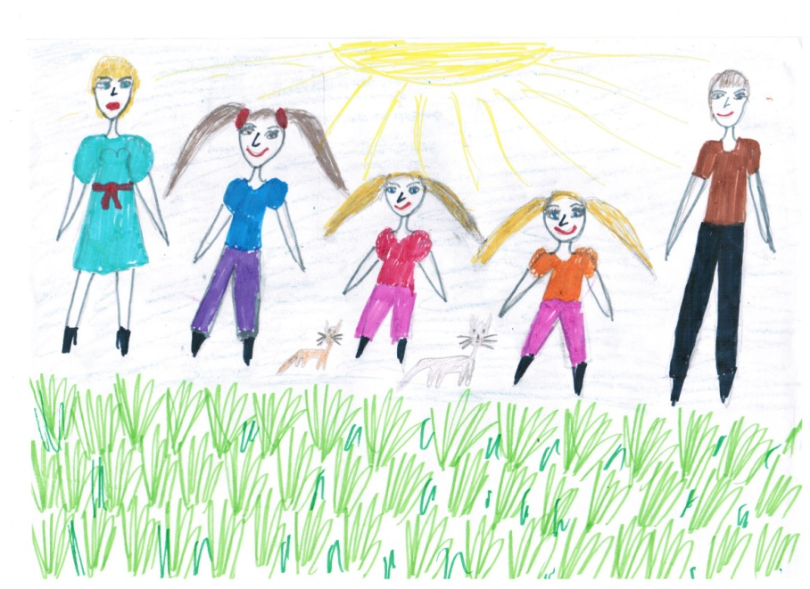
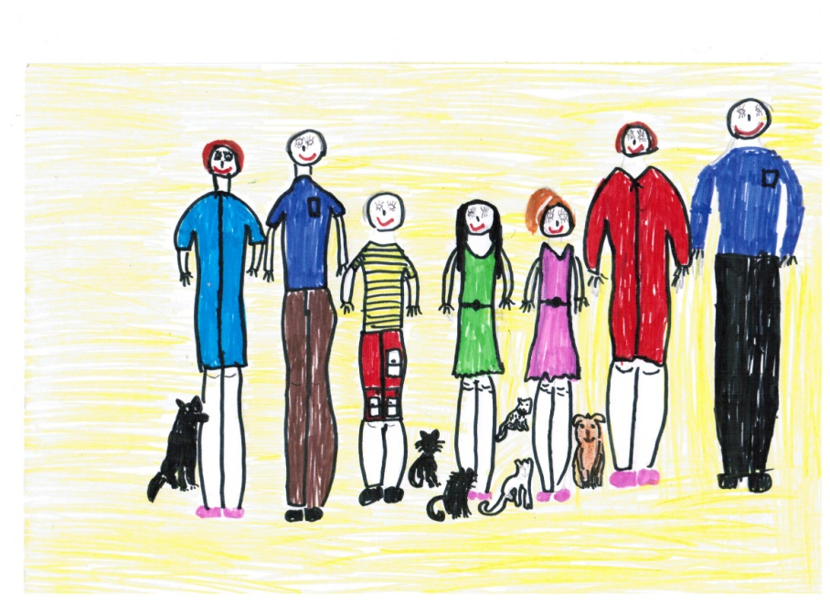
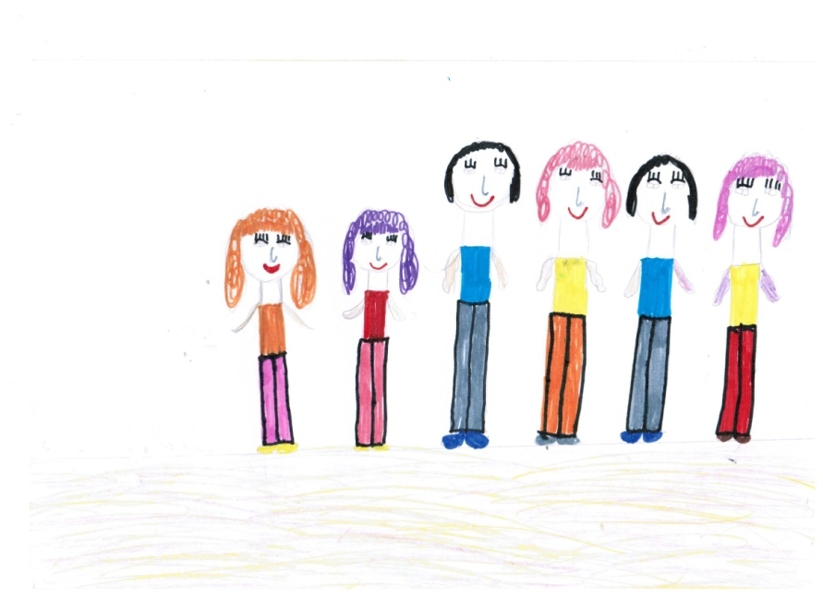
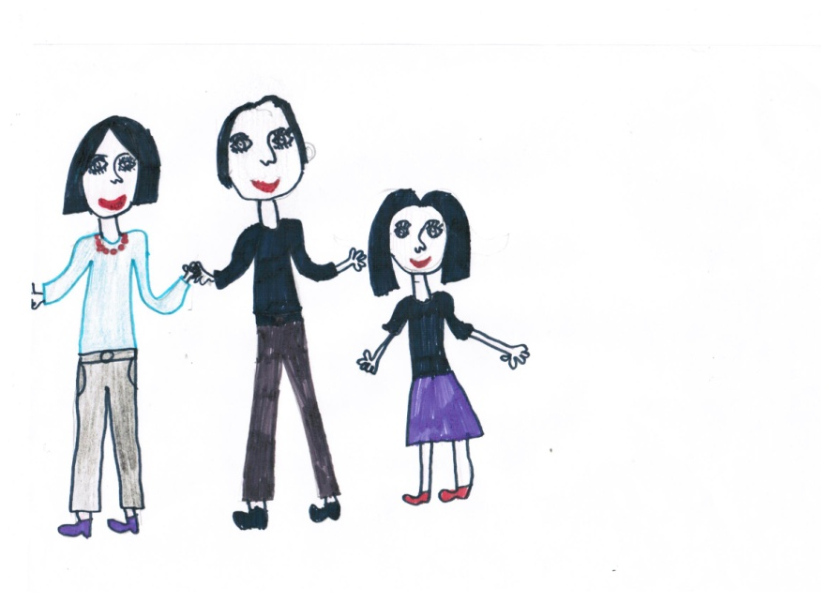

Slide 10
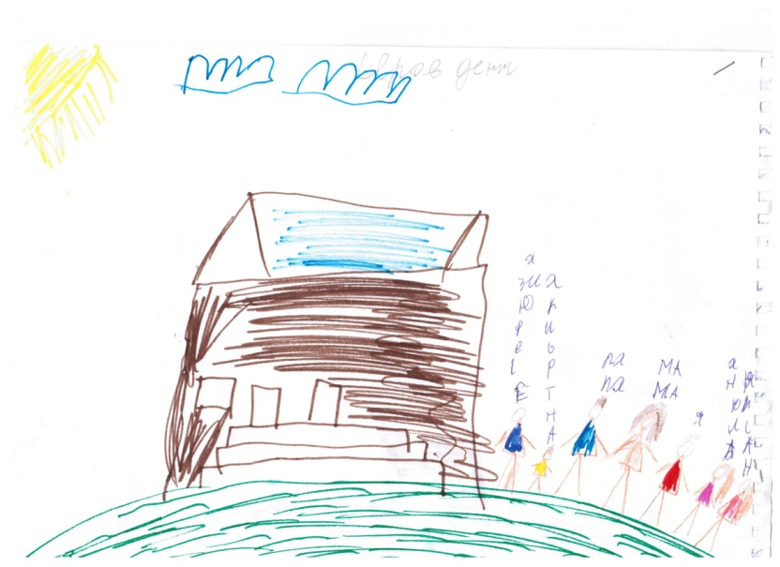
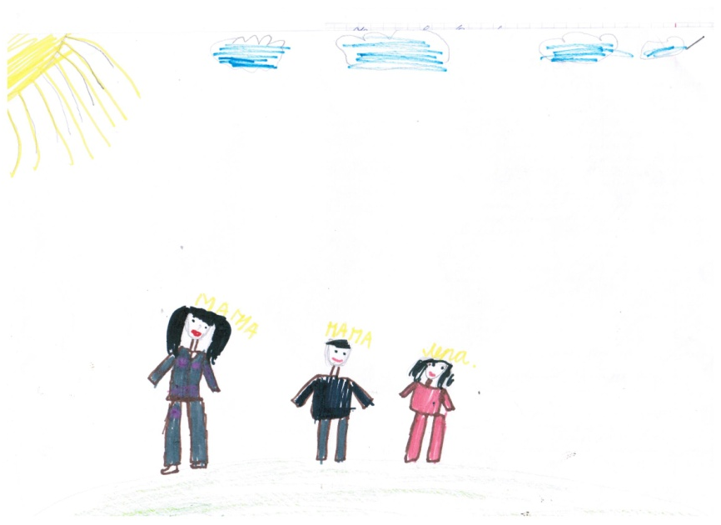

Slide 11
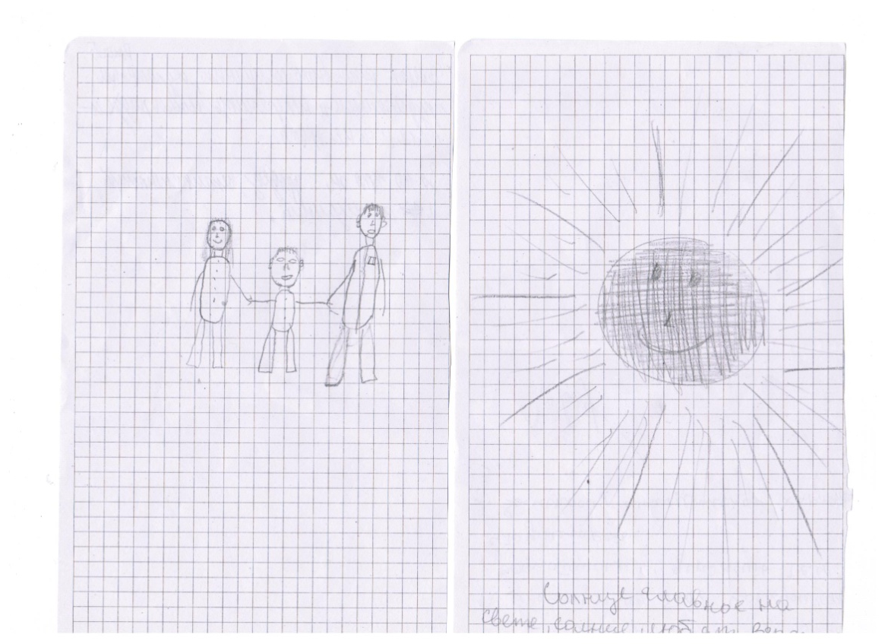
Черно-белый мир: 7-8 кл

Slide 12
Самый счастливый день
в моей жизни: 10-11 кл
Поездка в Санкт-Петербург
Пошел первый раз в школу
Родилась сестра, племянник
Племянник сказал первый раз мое имя

Slide 13
Каким должен быть ребенок,
с которым нет проблем: 8 кл
послушный, хорошо учится, не нервирует родителей, воспитанный | 100%
еще который сидит дома и никуда не ходит | 12,5

Slide 14
За что могут не любить родители
своих детей 1-11 кл
Варианты, предложенные детьми | Кол-во ответивших
Затрудняюсь ответить | 3
Все родители любят своих детей такими, какие они есть | 14
Дети не слушаются своих родителей | 11
Плохие отметки | 6
Дети врут | 3
Дети нецензурно выражаются | 3
За проступки | 2
Курение, наркотики, алкоголь | 2
Если родители выпивают | 2
Дети не хотят трудиться | 1
Воровство | 1
Опоздание в школу | 1
Уродец, неумный (7 кл) | 1
Дети мешают родителям, они их раздражают (9 кл) | 1

Slide 15
Родительское собрание
Цель: координация усилий школы и семьи в решении проблемы сохранения и укрепления психического здоровья школьника
Школа, семья и психическое здоровье школьника
БЕЗОПАСНОСТЬ школьников

